Slide 1
Un sistema es un conjunto de elementos interrelacionados.
Sistema Económico
Sistema Circulatorio
Sistema de Transporte

Slide 2
Sistema interrelaciones consecución
empresa de objetivos
entradas procesos salidas

Slide 3
“Los sistemas administrativos deben ser interpretados como programas para prescribir tareas”
Frischknecht, La Gerencia P. Drucker (1975).
“Los sistemas administrativos son una red de procedimientos relacionados de acuerdo con un esquema integrado, tendientes al logro de fines”
Lardent (1976).

Slide 4
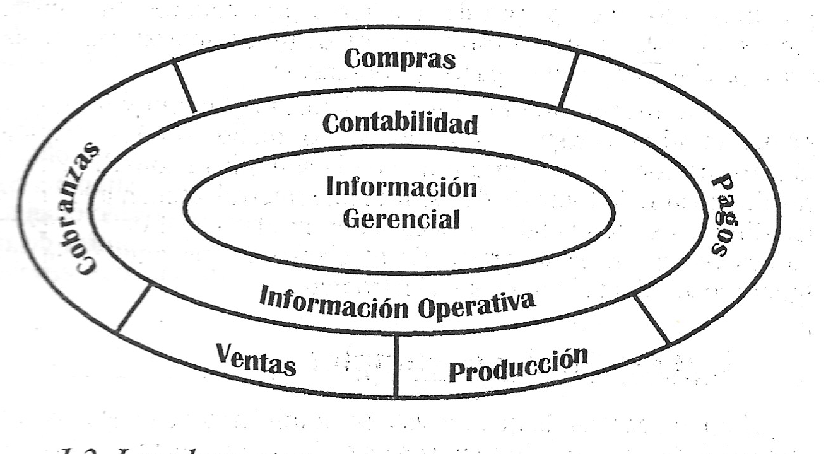

Slide 5
Un proverbio tradicional identificaba a la administración con “ hacer que se hagan las cosas”, pero hoy está obsoleto: se ha pasado de administrar las cosas a administrar personas y de ahí a administrar información.

Slide 6
ELEMENTOS
Personas: ubicadas en distintos niveles y con distintas atribuciones.
Recursos Físicos: estos recursos que la empresa podrá tener disponibles o los incorporará del ambiente serán procesados a través de los distintos subsistemas.
Información: la información es la materia prima de la administración. Sin ella no resulta posible la toma de decisiones que interrelacionan a los niveles directivos, gerenciales y operativos, ni el control de las operaciones físicas de la empresa.

Slide 7
La definición de un sistema administrativo debe atender simultáneamente a la ejecución de actividades en función de los objetivos (eficacia); al costo de tales actividades(eficiencia); a la seguridad de los bienes y valores involucrados (control interno); y a las necesidades de información para la toma de decisiones (información gerencial).

Slide 8
Eficacia: “hacer las cosas que se deben hacer”
Un sistema administrativo debe posibilitar que las operaciones se ejecuten en el tiempo y en la forma planeada para lograr de esa forma las metas establecidas.
Estos serán los encargados de especificar los pasos por seguir, las normas que deben cumplirse para asegurar la calidad y la vinculación entre los distintos procesos a fin de cumplir con las metas establecidas.

Slide 9
Eficiencia: “la relación costo – beneficio”
Un sistema será más eficiente que otro cuando pueda ser ejecutado en menor tiempo por requerir menos pasos, contar con métodos más simples o utilizar medios electrónicos, pero en la relación insumo-producto se deberá considerar a demás del tiempo, el uso de otros recursos como el costo del procesamiento electrónico, del personal, de los formularios, del espacio de archivos, etc.

Slide 10
Control Interno
El control interno, como su nombre lo indica, es por naturaleza interno al sistema que integra y tiene como finalidad prevenir y evitar condiciones propicias para la comisión de errores, anomalías o fraudes.

Slide 11
Información Gerencial: los requerimientos de información
Una de las características de los sistemas administrativos es la captura de los datos sobre las operaciones (a medida que estas se realizan) para luego procesarlos según los requerimientos de información de los distintos niveles decisorios, de esta forma se va estructurando la pirámide informativa.

